Slide 1
BNK 201 TEMEL BANKACILIK HİZMETLERİ
Öğr. Gör. Dilara Demirez
dilarademirez@cag.edu.tr
Ders notları sistemden indirilebilir.

Slide 2
5. Ticari Senetlere Dayalı Bankacılık İşlemler Bonolar (Senetler) Ve Bonolarla İlgili Bankacılık Hizmetleri
Bono (Senet) Tanımı
Borçlusu tarafından, yasanın öngördüğü biçimsel koşullara uygun olarak düzenlenip imzalanarak alacaklıya verilen ve belli bir paranın, belli bir süre sonra kayıtsız şartsız ödeneceğini taahhüt eden kıymetli evrak niteliğindeki ticari senetlere; “bono” (emre muharrer senet) denmektedir.
Ticari senetlerin ülkemizde en çok kullanılan türü “bonolar” olup bu yaygın kullanım alışkanlığı nedeniyle günlük ticaret ve bankacılık dilinde genel olarak doğrudan “senet” olarak anılmaktadır.
Bono vadeli işlemlerde kullanılan bir senettir. Ödemesi ertelenen borçlar için düzenlenen bono sayesinde vadeli ticaret güvenli bir biçimde gerçekleşmiş olur.
Poliçe metninde cümle “ödeyiniz” biçiminde biterken, senet metni “ödeyeceğim” ifadesiyle bitmektedir. Bu, senedin bir ödeme vaadi olmasının sonucudur.

Slide 3
5. Ticari Senetlere Dayalı Bankacılık İşlemler Bonolar (Senetler) Ve Bonolarla İlgili Bankacılık Hizmetleri
Bonoda (Senette) Taraflar
Senette iki taraf bulunmaktadır:
1. Borçlu (muhatap): Senedi düzenleyip imzalayan ve vadesinde bedelini ödeyecek kişidir. Senedin borçlusudur. Vadesinde ödemesi için kendisine ihbar çıkarılıp başvurulacağından aynı zamanda “muhatap” olarak anılmaktadır.
2. Alacaklı (lehtar): Alacaklı olması nedeniyle adına ve emrine senet yazılan kişidir. Yaptığı bir hizmet ya da sattığı bir mal nedeniyle doğan alacağını vadesi geldiğinde senedin bedelini tahsil ederek elde edecektir. Ama ilerde detaylı olarak açıklanacağı gibi banka kredileri, faktöring işlemleri ve ciro sistemi sayesinde vadesini beklemeksizin senedi paraya çevirme olanakları vardır.

Slide 4
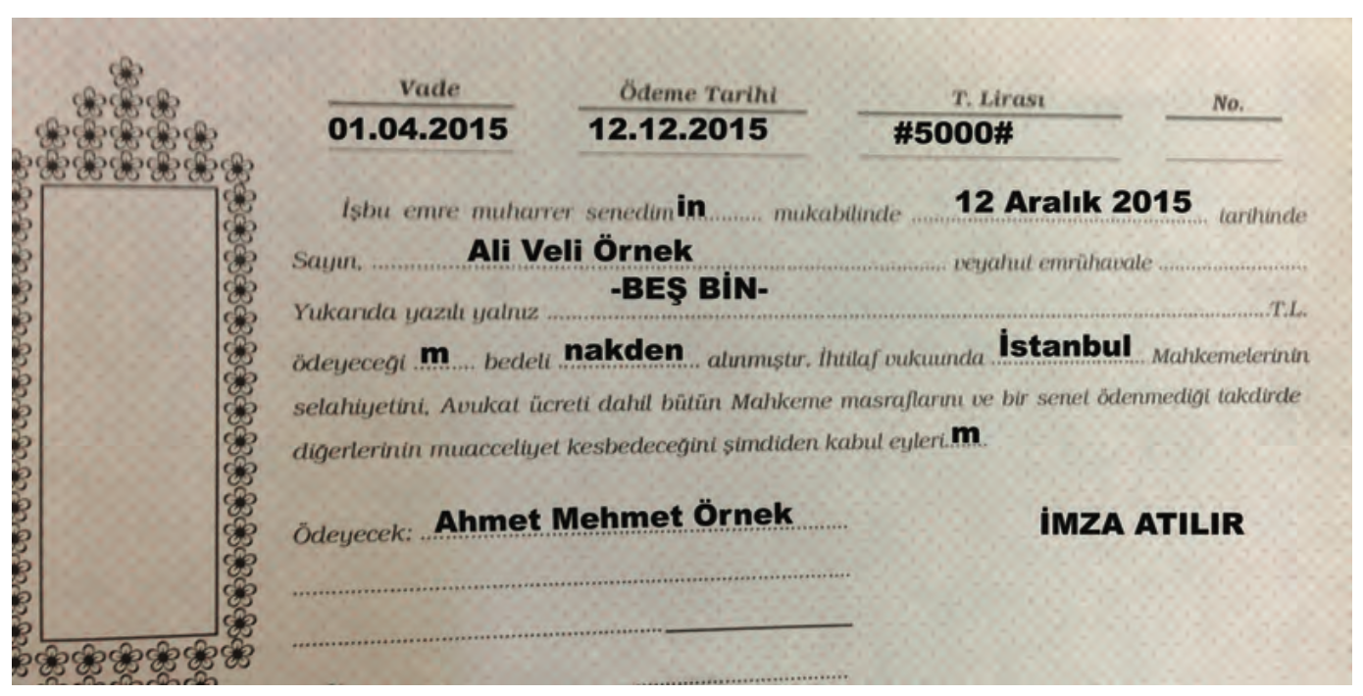
5. Ticari Senetlere Dayalı Bankacılık İşlemler Bonolar (Senetler) Ve Bonolarla İlgili Bankacılık Hizmetleri
Bonoda (Senet) Örneği

Slide 5
5. Ticari Senetlere Dayalı Bankacılık İşlemler Bonolar (Senetler) Ve Bonolarla İlgili Bankacılık Hizmetleri
Bonoda (Senette) Bulunması Zorunlu Biçim Koşulları
1. Senet Metninde “Bono” ya da “Emre Yazılı Senet” Sözcüğü
2. Belirli Bir Tutarın Kayıtsız ve Şartsız Ödenme Vaadi
3. Vade
4. Ödeme Yeri
5. Kime ve Kimin Emrine Ödenecekse Onun Ad ve Soyadı
6. Senedin Düzenlendiği Tarih
7. Senedin Düzenlendiği Yer
8. Senedi Düzenleyenin İmzası

Slide 6
5. Ticari Senetlere Dayalı Bankacılık İşlemler Bonolar (Senetler) Ve Bonolarla İlgili Bankacılık Hizmetleri
Bonoların (Senetlerin) Ekonomik İşlevleri
Senetler, bir ödeme aracı olmanın yanı sıra aynı zamanda bir kredi aracı olarak da işlevseldirler.
Öncelikle senet borçlusu yapılan ticaretten doğan borcunu hemen ödememekte, ödemeyi bir süre sonra yapmak sureti ile satıcı kredisi sağlamış olmaktadır.
Aynı şekilde alacaklı da senedi bir bankaya iskonto ettirmek ya da teminat göstermek suretiyle bankadan kredi sağlayabilmektedir.
Bu durum senetlerin bankacılık ve bankaların reel sektörü finanse etme olanakları etkinliğini açıkça göstermektedir.

Slide 7
5. Ticari Senetlere Dayalı Bankacılık İşlemler Bonolar (Senetler) Ve Bonolarla İlgili Bankacılık Hizmetleri
Bonoların (Senetlerin) Ekonomik İşlevleri
Tüm bu yararlarına karşın senetlerin de poliçeler gibi kullanım alanları –oransal olarak- giderek daralmaktadır.
Finansal yenilikler ve özellikle ticari piyasaların ekonomik anlamda güvenli ve kolay çalışma isteğinin sonucu olarak; kredi kartlarının ve çek kullanımının yaygınlaşması nedeniyle, senetler genellikle büyük tutarlardaki ödemelerde yoğunlaşmaktadır.
Özellikle dayanıklı tüketim mallarına yönelik harcamalarda; tüketici finansman şirketlerinin etkinliklerinin artması ve sağladıkları kurumsallaşmış taksitlendirme olanakları da senet kullanımının azalmasına bir başka açıdan yol açmaktadır.

Slide 8
5. Ticari Senetlere Dayalı Bankacılık İşlemler Bonolar (Senetler) Ve Bonolarla İlgili Bankacılık Hizmetleri
Bankalarda Bonolarla (Senetlerle) İlgili İşlemler
Bankaların senetlerle (bonolarla) ilgili olarak yaptıkları hizmetler, poliçelerle ilgili olarak ilgili bölümde anlatılanlara çok benzer.
Senetler özellikle yurt içi ticari faaliyetlerde, düşük tutarlı taksitlendirmeler de bile yaygın olarak kullanılan bir ödeme aracıdır.
Vadeye bırakılan ödemeler için olduğu gibi nakit borçlanmaların güvenceye bağlanması içinde senet düzenlenmektedir.
Bankalar senetler üzerinde başlıca üç tür işlem yaparlar:
1. Senet Tahsil İşlemleri,
2. Senet Karşılığı Krediler,
3. Senet İskonto ve İştiraları.

Slide 9
5. Ticari Senetlere Dayalı Bankacılık İşlemler Bonolar (Senetler) Ve Bonolarla İlgili Bankacılık Hizmetleri
Bankalarda Senet Tahsil İşlemleri
a. Senetleri incelemeye (triyaj’a) tabi tutarak almak: Tahsil için ya da başka bir nedenle senetlerin işleme alınmasında müşteri kimliğinin saptanması ve belgenin saklanması gerekmektedir.
b. Vadesine kadar saklamak: Senetler müşterilerden alınırken “Senet Tevdi Bordrosu” denen bir listeye dökümleri yapılarak alınır. Bu bordro sayesinde hem müşteri talimatı sağlanmakta hem bir kopyası müşteriye verilerek takibi kolaylaştırılmaktadır.
c. Borçlu adreslerine göre bankanın diğer şubelerine göndermek: Müşterilerden alınan senetler, borçlu adreslerine göre uygun yerlerdeki şubelere gönderilir.
d. Borçlularına ihbarname göndermek: Tahsile alınan ya da başka şubelerden tahsile gönderilen senetlerin borçlularına bir ihbar mektubu gönderilerek senedin bulunduğu yer bildirilir ve vadesi hatırlatılır.

Slide 10
5. Ticari Senetlere Dayalı Bankacılık İşlemler Bonolar (Senetler) Ve Bonolarla İlgili Bankacılık Hizmetleri
Bankalarda Senet Tahsil İşlemleri
e. Vadelerini takip etmek: Portföyde bulunan tüm senetler arasında tahsile alınmış olan senetler, yazılımların olanakları ölçüsünde bilgisayar ekranına düşürülerek izlenir, gerektiğinde dökümleri alınır; vadeleri geldikçe vezneye çıkarılarak borçluların ödeme başvurularına sunulur.
f. Yapılan tahsilatları müşterinin mevduat hesabına aktarıp değerlendirmek: Senet tahsilat hizmetlerinin bankalara alınan komisyonlar dışında sağladığı ikincil kazanç mevduat oluşumuna katkısıdır.
g. Ödenmeyen senetleri, müşteri talimatı doğrultusunda protesto ettirerek yasal takip koşullarını hazırlamak: Vadesini izleyen iki iş gününde ödenmeyen senetler –müşterinin talimatı doğrultusunda- notere gönderip protesto ettirilir. Protesto işlemi senedin yasal takip süreci için ilk adımdır.

Slide 11
5. Ticari Senetlere Dayalı Bankacılık İşlemler Bonolar (Senetler) Ve Bonolarla İlgili Bankacılık Hizmetleri
Bankalarda Senet Tahsil İşlemleri
Senetler protestoya gönderilirken, ihbarnamenin borçluya ulaşıp ulaşmadığından emin olmak gerekir. İyi hizmet anlayışı kapsamında borçlunun telefonla aranıp bilgilendirilmesi yararlı olur.
h. Ödenmeyen senetlerin müşterilere iadesi: Protestolu ya da protestosuz, tahsil edilmeyen senetler müşteriye, belge karşılığı iade edilir.
i. Senet tahsil ücretlerinin alınması: Senet tahsil ücretleri, genellikle senet tutarlarının belli bir yüzdesi olarak hesaplanan “komisyon”, “posta masrafları” ve “Banka ve Sigorta Muameleleri Vergisi”nden oluşmaktadır. Bu işlemde BSMV oranı %5’tir. Senet komisyon ve masrafları toplamı üzerinden hesaplanır.

Slide 12
5. Ticari Senetlere Dayalı Bankacılık İşlemler Bonolar (Senetler) Ve Bonolarla İlgili Bankacılık Hizmetleri
Bankalarda Senet Karşılığı Kredi İşlemleri
a. Kredinin Açılması: Kredi değerlemesiyle ilgili genel uygulamaların dışında özel olarak kredi isteminde bulunan firmanın elinde gerçek ticari alışveriş ürünü senetlerin yeterince bulunup bulunmadığına bakılır.
b. Senetlerin Teminata Alınması: Kredinin güvencesini oluşturacak senetler, müşterinin rehin cirosu ile alınır. Böylece banka senetler üzerinde rehin hakkı tesis etmiş olur.
c. Ödenmeyen Senetlerin İadesi: Ödenmeyen senetler, eğer kredi ilişkisinin yeni alınacak senetlerle sürdürülmesi uygun görülürse, iade edilir. Yoksa banka kendi kredi alacağı için bunları kanun takibe aktarmak zorundadır.

Slide 13
5. Ticari Senetlere Dayalı Bankacılık İşlemler Bonolar (Senetler) Ve Bonolarla İlgili Bankacılık Hizmetleri
Bankalarda Senet Karşılığı Kredi İşlemleri
d. Kredinin Kullandırılması: Verilecek kredi tutarı ile teminata alınan senetler arasında, daha önce poliçelerle ilgili olarak açıklandığı gibi, bir marj (orantı) uygulanır. Örneğin, 100 Bin TL’lik senet teminata alınmışsa karşılığında bunun %75’i kadar; yani 75 Bin TL kredi verilir.
e. Senetlerin Tahsil Edilip Borçtan Düşülmesi: Tıpkı tahsil senetlerinde olduğu gibi gerekli işlemler yapılarak senetlerin tahsilatı gerçekleştirilir. İşlem masrafları ve komisyon müşteriden tahsil edilir. Senet bedelleri kredi hesabına alacak kaydedilerek bakiye düşürülür; fazlası müşterinin mevduat hesabına aktarılır.

Slide 14
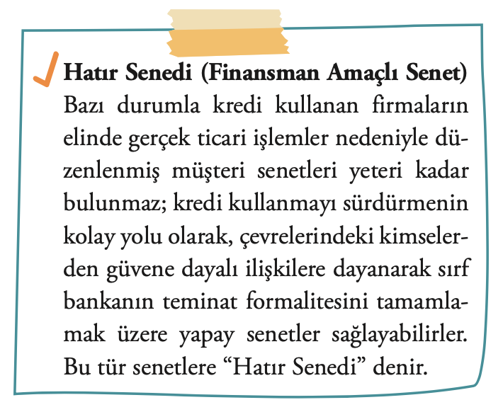
5. Ticari Senetlere Dayalı Bankacılık İşlemler Bonolar (Senetler) Ve Bonolarla İlgili Bankacılık Hizmetleri
Bankalarda Senet Karşılığı Kredi İşlemleri

Slide 15
5. Ticari Senetlere Dayalı Bankacılık İşlemler Bonolar (Senetler) Ve Bonolarla İlgili Bankacılık Hizmetleri
Bankalarda Senet İskonto ve İştira İşlemleri
Krediler bölümünde de değinildiği gibi bankaların müşterilerinden, lehtarı ya da hamili oldukları senetlerini “temlik cirosu” ile devralmaları durumunda iskonto işlemi söz konusudur.
Günlük ticari dilde “senet kırdırılması” olarak da adlandırılan bu uygulamada; banka senedi rehin etmeyip tüm haklarıyla mülkiyetini almakta ve bedelini belli bir iskonto ile ödemektedir.
İskonto edilen senedin borçlu adresi, dolayısıyla ödenme yeri, başka bir şehir ise bu işlem “iştira” işlemi olarak adlandırılmaktadır.
Bu kredilendirme yöntemi, küçük esnaf ve tarım işletmeleri için uygun olup senette çok sayıda kefil olması da aktif kalitesi açısından önemlidir.

Slide 16
5. Ticari Senetlere Dayalı Bankacılık İşlemler Bonolar (Senetler) Ve Bonolarla İlgili Bankacılık Hizmetleri
Senetlerin Protestosu, Protestonun Kaldırılması ve Sonuçları
Senetlerin vadesini (ödeme gününü) izleyen iki işgününde ödenmemeleri durumunda, noter aracılığıyla protesto edilmeleri gerekmektedir. Poliçeler için de geçerli olan bu işlem olası bir yasal takibin ilk adımı olarak çok önemlidir.
Protestolu senetler, aynı zamanda bir makroekonomik göstergedir. Listenin genişlemesi; ekonomik durgunluk, finansal kriz belirtisi anlamına gelir, bir erken uyarı sistemi öğesi olarak kabul edilir.
Protesto edilmiş bir senet sonradan ödenebilir. Bu ödeme, yasal olarak protestonun kaldırılmasını gerektirmese de bankacılık sistemimizdeki uygulama; senetlerin sonradan ödenmesi durumunda protestonun kaldırılması doğrultusundadır.

Slide 17
5. Ticari Senetlere Dayalı Bankacılık İşlemler Çekler Ve Çeklerle İlgili Bankacılık Hizmetleri
Çek Tanımı
Çek, bankalardaki hesaplar üzerine, hesap sahipleri tarafından, yasal biçim koşullarına bağlı kalınarak, belli tutardaki bir paranın, kayıtsız şartsız ödenmesi için yazılabilen, ticari senetler kapsamında yer alan, kıymetli evrak niteliğindeki bir ödeme aracıdır.
Ülkemizde, çekler sadece bankalardaki mevduat hesaplarından ödenmek üzere, bankalara hitaben yazılmaktadır. “Çek yazmak” , “çek keşide etmek” ve “çek kesmek” aynı anlamı taşır. Birinin lehine çek yazmakla, bankadaki hesaptan ona ödeme yapılması sağlanmış olmaktadır.

Slide 18
5. Ticari Senetlere Dayalı Bankacılık İşlemler Çekler Ve Çeklerle İlgili Bankacılık Hizmetleri
Çekte Taraflar
Çek uygulamasında, poliçedeki durumla çok benzerlik gösteren; üç taraf ve üçlü bir ilişki vardır:
a. Keşideci: Çeki düzenleyen hesap sahibi olup muhatap bankaya çekte yazılı tutarın bir başka kişiye (lehtara) ödenmesini emret- mektedir.
b. Muhatap: Çekin üzerine keşide edildiği mevduat hesabının bulunduğu ve dolayısıyla gerekli koşulların varlığı durumunda çeki ödeyecek olan banka şubesidir.
c. Lehtar / Hamil: Kedisine ödenmek üzere çek yazılan, çeki elinde bulunduran kişidir.

Slide 19
5. Ticari Senetlere Dayalı Bankacılık İşlemler Çekler Ve Çeklerle İlgili Bankacılık Hizmetleri
Çekler ve Ekonomik İşlevleri
Çek, bankadaki mevduat hesaplarına dayanılarak, ödemeleri gerçekleştirmek üzere kullanılan modern bir ödeme aracıdır. Kredi kartlarının yaygınlaşmasıyla çeklerin küçük tutarlı tüketim harcamalarında kullanımı azalmış, çek daha ticari bir yapıya dönüşmüştür.
Çeklerin para yerine kullanılmasıyla birçok uygulama kolaylığı sağlanmakta, para taşımaktan kaynaklanan birçok riski önlemektedir.
Görüldüğünde ödenmesi gereken bir ödeme emri olmasına karşın, ticari hayatta çekin düzenlenme tarihi yerine ileri bir tarih yazılarak, Vadeli Çek (İleri Tarihli Çek) uygulaması ortaya çıkarılmaktadır.
Vadeli ödemeler için oluşturulmuş ödeme araçları bonolar (senet) ve poliçeler olduğu halde bunların yerine, bu yapay vadeli ödeme aracı, ödenmemesi durumunda daha kolay ve etkin bir takip sürecine sahip olduğu için tercih edilmektedir. Çek kullanan kişilerin bir banka nezdinde hesabı ve itibarı olduğuna dair varsayım da çek kabulünü desteklemektedir.

Slide 20
5. Ticari Senetlere Dayalı Bankacılık İşlemler Çekler Ve Çeklerle İlgili Bankacılık Hizmetleri
Çek Düzenlenmesi ve Biçimsel Unsurlar
a. Senet metninde “çek” kelimesini ve eğer senet Türkçe’den başka bir dille yazılmış ise o dilde “çek” karşılığı olarak kullanılan kelime. (Örneğin, İngilizce: Check, Fransızca:Cheque.)
b. Kayıtsız ve şartsız belirli bir bedelin ödenmesine yönelik havale unsuru.
c. Ödeyecek kişinin, “bankanın / muhatabın” ticaret unvanı.
d. Ödeme yeri.
e. Düzenlenme tarihi ve yeri.
f. Düzenleyenin imzası.
g. Banka tarafından verilen seri numarası.
h. Karekodu.

Slide 21
5. Ticari Senetlere Dayalı Bankacılık İşlemler Çekler Ve Çeklerle İlgili Bankacılık Hizmetleri
Çekte Süreler
Çekte Sunum (İbraz) Süresi
Çekin bankaya tahsil için sunulması için, düzenlenme tarihini izleyen belli bir zaman dilimi belirlenmiştir. Bu süre aşıldığında artık hesap sahibinin hesapta karşılık bulundurma zorunluluğu kalmadığından, eğer karşılığı bulunmazsa “karşılıksızlık” işlemi yapılamaz. Ayrıca bu süre aşıldıktan sonra çekin ödenebilmesi için bankanın çek keşidecisi müşterisinden yazılı onay alması gerekmektedir.
Çekin ibraz (sunum) süresi, hesaplanırken çekin düzenlenme tarihi sayılmayıp; “ertesi gün” birinci gün, sayılarak hesap yapılır.

Slide 22
5. Ticari Senetlere Dayalı Bankacılık İşlemler Çekler Ve Çeklerle İlgili Bankacılık Hizmetleri
Çekte Sunum (İbraz) Süresi
Çekin ibraz (sunum) süresi, belli coğrafi ölçütlere göre sınıflandırılmış olup, şu şekilde farklılaşmaktadır:
1. Çekin keşide yeri ile muhatap banka şubesi aynı ilçe sınırları içinde ise: 10 gün,
2. Çekin keşide yeri ile muhatap banka şubesi aynı şehir sınırları içinde ise: 10 gün,
3. Çekin keşide yeri ile muhatap banka şubesi farklı şehir sınırları içinde ise: 1 ay,
4. Çekin keşide yeri ile muhatap banka şubesi aynı kıtada ise: 1 ay,
5. Çekin keşide yeri ile muhatap banka şubesi Akdeniz’e sahili olan ülkelerde ise: 1 ay,
6. Çekin keşide yeri ile muhatap banka şubesi farklı kıtalarda ise: 3 ay.

Slide 23
5. Ticari Senetlere Dayalı Bankacılık İşlemler Çekler Ve Çeklerle İlgili Bankacılık Hizmetleri
Çekte Zamanaşımı
Çek hamilinin, cirantalara, düzenleyene ve diğer çek borçlularına karşı sahip olduğu başvurma hakları, ibraz süresinin bitiminden itibaren üç yıl geçmekle zamanaşımına uğramaktadır.
Çek borçlularından birinin diğerine karşı sahip olduğu başvurma hakkı da bu çek borçlusunun çeki ödemesinden ya da çekin dava yolu ile kendisine karşı ileri sürüldüğü tarihten itibaren üç yıl geçmekle zamanaşımına uğramaktadır.

Slide 24
5. Ticari Senetlere Dayalı Bankacılık İşlemler Çekler Ve Çeklerle İlgili Bankacılık Hizmetleri
Çekten Cayma
“Çekten caymak”, çeki ödemekten vazgeçmektir.
TTK 799. maddesinde; çekten caymanın ancak ibraz süresi geçtikten sonra hüküm ifade edeceği belirtilmekte; ancak çekten cayılmamışsa muhatabın, yani bankanın ibraz süresinden sonra da çeki ödeyebileceği hükme bağlanmaktadır.
Bu durumda yasal olarak bankalar eğer çekten cayıldığı bildirilmemişse ibraz süresinden sonra da karşılığı varsa çeki ödeyebilirler.
Ancak uygulamada bunun müşteri ilişkileri açısından sakıncaları olabileceğinden, bankaların yapması gereken ibraz süresinden sonra ödeme yapmak için müşterinin yazılı onayını almaktır.

Slide 25
5. Ticari Senetlere Dayalı Bankacılık İşlemler Çekler Ve Çeklerle İlgili Bankacılık Hizmetleri
Ödeme Yasaklı Çekler (Çekte Ödemeden Men)
Eğer bir çek, kişinin isteği dışında elinden çıktıysa, bu kişi (Müşteri) tarafından bu durum, hesabın bulunduğu banka şubesine yazılı olarak bildirilerek o çekin ödenmesini durdurması, ‘çekin ödemeden men edilmesi’ olarak bilinen yaygın bir uygulama iken 5941 nolu çek yasasıyla değiştirilmiştir.
Yeni yasa ile 2009 yılından itibaren bu durumdaki bir çekin ödenmesinin yasaklanabilmesi için, müşterinin mahkeme kararı getirmesi şart koşulmuştur.
Bankaların, mahkeme kararına dayanmayan ödemeden men isteklerini kabul etmemeleri gerekmektedir. Öte yandan, çek ödemesi yaparlarken kendilerine ibraz edilen çek hakkında bir ödeme yasağı kararı olup olmadığına bakmak zorundadırlar.

Slide 26
5. Ticari Senetlere Dayalı Bankacılık İşlemler Çekler Ve Çeklerle İlgili Bankacılık Hizmetleri
Çekte Devir (Ciro) İşlemi
1. Hamiline yazılı çeklerde ciro: Hamiline yazılı çeklerde herhangi bir ciro işlemi zorunu olmayıp çek teslim suretiyle devredilebilmektedir. İstenirse, çek üzerinde ciranta adının gözükmesinde yarar görülürse ciro kaydı yazılabilir.
2. Emre yazılı çeklerde ciro: Emre yazılı çeklerde, çekin arkasına ciro kaydı yazılıp sonra teslim edilmesi gerekmektedir.
3. Nama yazılı çekler ve çizgili çeklerde ciro: Nama yazılı çekler ve çizgili çekler ciro edilememektedir. Bu çekler ancak alacağın temliki yoluyla devredilebilmektedirler. Temlik cirosu genellikle çekin arkasına “Temlik edilmiştir” notu ile yazılmaktadır.

Slide 27
5. Ticari Senetlere Dayalı Bankacılık İşlemler Çekler Ve Çeklerle İlgili Bankacılık Hizmetleri
Bankalarda Çek Uygulaması ve Çeklerle İlgili İşlemler
Çeklerle ilgili tüm işlemler bankalarca yapılır. Başlıca çek işlemleri şöyle sayılabilir:
a. Çek verilecek müşterilerin seçilmesi,
b. Çekin bir matbua olarak basılması,
c. Sunulan çeklerin ödenmesi,
d. Ödenmeyecek nitelikteki çeklerin reddi,
e. Hesapta karşılıklarının bulunmaması durumunda “karşılıksız” işlemi yapılması,
f. Özel form kullanılmadan hamiline yazılmış çeklerle ilgili bildirimlerin yapılması,
g. Müşterilerin tahsile verdikleri çeklerle ilgili takas ve tahsil işlemlerinin gerçekleştirilmesi.

Slide 28
5. Ticari Senetlere Dayalı Bankacılık İşlemler Çekler Ve Çeklerle İlgili Bankacılık Hizmetleri
Çek Hesapları ve Çek Verilecek Kişilerin Seçimi
1. Bankalar, çek hesabı açtırmak isteyen müşterilerin çek kullanım yasaklısı olup olmadığını araştırmak zorundadırlar.
2. Bankalar, çek karnesi verilecek müşterilerin ekonomik ve sosyal durumunun belirlenmesinde de gerekli basiret ve özeni göstermek durumundadırlar.
3. Bankalar, çek hesabı açtırmak isteyenlerin yasaklılık durumuna ilişkin TCMB kayıtlarını, açık kimliklerini saptamak için fotoğraflı nüfus cüzdanı, pasaport ya da sürücü belgesi örneklerini, yerleşim yeri belgelerini, vergi kimlik numaralarını, tacir olanların ayrıca ticaret sicili kayıtlarını, esnaf ve sanatkâr olanların ise esnaf ve sanâtkar sicili kayıtlarını almak ve çek hesabının kapatılması durumunda bu belgeleri, hesabın kapatıldığı tarihten itibaren on yıl süreyle saklamakla yükümlüdürler.

Slide 29
5. Ticari Senetlere Dayalı Bankacılık İşlemler Çekler Ve Çeklerle İlgili Bankacılık Hizmetleri
Çek Hesapları ve Çek Verilecek Kişilerin Seçimi
4. Yerleşim yeri yurt dışında bulunan müşteriler, çek karnesi almak isterlerse bankaya kendileri ile ilgili olarak Türkiye’de bir adres bildirmek zorundadır.
5. Çek hesabı açılmasını veya mevcut çek hesabından çek defteri verilmesini isteyen kişi, her defasında tacir veya esnaf ve sanatkâr olup olmadığı ve kendisi hakkında çek düzenleme ve çek hesabı açma yasağı bulunmadığı hususunda bankaya yazılı beyanda bulunmalıdır. Tüzel kişiler adına verilecek beyannamede ayrıca, tüzel kişinin yönetim organında görev yapan, temsilcisi olan veya imza yetkilisi olan kişilerin çek düzenleme ve çek hesabı açma yasağı bulunmadığı belirtilmelidir.
6. Hakkında çek düzenleme ve çek hesabı açma yasağı kararı bulunan gerçek kişinin, yönetim organında görev yaptığı, temsilcisi veya imza yetkilisi olduğu tüzel kişiye çek defteri verilememektedir.

Slide 30
5. Ticari Senetlere Dayalı Bankacılık İşlemler Çekler Ve Çeklerle İlgili Bankacılık Hizmetleri
Çek Hesapları ve Çek Verilecek Kişilerin Seçimi
7. Çek hesapları; müşterinin, vekilinin ya da yasal temsilcisinin imzası olmadan açılamamaktadır.
8. Hamiline düzenlenecek çekler için, müşterilere, sadece bu çeklere ilişkin işlemlerin işlendiği ayrı bir çek hesabı açılması zorunludur.
9. Hamiline düzenlenecek çekler için bu amaçla bastırılmış olan, hamiline çek defteri yapraklarının kullanılması gerekmektedir. Bu çek yapraklarının üzerinde “hamiline” ibaresi matbu olarak yazılmak zorundadır.
**Çek hesapları, ancak sahibinin yazılı talebi üzerine ya da zamanaşımı süresinin dolması üzerine kapatılabilmekte; ancak çek hesaplarının kapatılmasından sonra bile, üzerinde yazılı bulunan düzenleme tarihine göre yasal ibraz süresi içinde ibraz edilen çekler için “ karşılıksızdır” şerhi verilerek karşılıksızlık işlemi yapılabilmektedir.

Slide 31
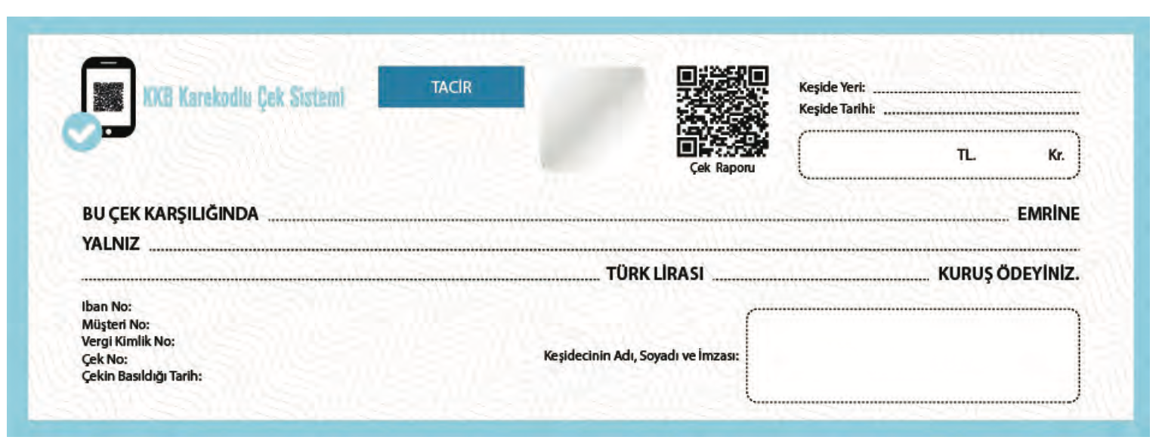
5. Ticari Senetlere Dayalı Bankacılık İşlemler Çekler Ve Çeklerle İlgili Bankacılık Hizmetleri
Çek Defterlerinin Bankalarca Bastırılması ve Baskı Koşuları

Slide 32
5. Ticari Senetlere Dayalı Bankacılık İşlemler Çekler Ve Çeklerle İlgili Bankacılık Hizmetleri
Çeklerin Ödenmesi
Bir banka şubesindeki hesap üzerine yazılmış olan çeklerin ödenmesine ilişkin işlemler, çekin ibraz edildiği yere göre farklılıklar gösterir. Üç ayrı ibraz ve ödeme yeri söz konusu olabilmektedir:
1. Hesabın bulunduğu şube
2. Aynı bankanın bir başka şubesi
3. Başka bir banka aracılığıyla takas

Slide 33
5. Ticari Senetlere Dayalı Bankacılık İşlemler Çekler Ve Çeklerle İlgili Bankacılık Hizmetleri
Çeklerde Karşılık
İlke olarak çeklerde karşılıksızlık diye bir sorunun olmaması gerekir. Ancak ülkemizdeki yoğun ticari faaliyet çabaları arasında oldukça yaygın bir durum olarak rastlanmakta tüm taraflara önemli oranlarda iş yükü yaratmaktadır.
Yasal yaklaşım; bir çekin düzenlenmesi için, muhatap banka nezdindeki mevduat hesabında yeterli bir karşılık bulunması ve düzenleyenin bu karşılık üzerine çek yazmak suretiyle belli bir tutarın ödeneceğine dair muhatapla aralarında açık ya da zımni bir anlaşma bulunmasının şart olduğu doğrultusundadır.

Slide 34
5. Ticari Senetlere Dayalı Bankacılık İşlemler Çekler Ve Çeklerle İlgili Bankacılık Hizmetleri
Çeklerde Karşılıksızlık
Çeklerin, üzerine keşide edildikleri hesapta karşılığının bulunmaması durumunda; muhatap banka tarafından çekin arkasına “karşılıksız” olduğuna dair bir not yazılıp hamille birlikte imzalanarak bu durumun belgelenmesi gerekmektedir.
Bankanın yasal olarak sorumlu olması nedeniyle hesapta olmadığı halde, çek hamilinin isteği üzerine, banka tarafından ödenen tutar düşüldükten sonra karşılıksız kalan tutar açıkça belirtilir. Hesapta, karşılığın bulunmaması şu iki biçimlerde olabilir:
1. Çek hesabında hiç karşılık (Bakiye) bulunmayabilir,
2. Çek tutarını tamamen karşılamaya yetmese bile hesapta kısmi bakiye bulunabilir.

Slide 35
5. Ticari Senetlere Dayalı Bankacılık İşlemler Çekler Ve Çeklerle İlgili Bankacılık Hizmetleri
Bir ‘Çekte Karşılıksız İşlemi’ Kayıt Seçeneği Örneği
Yukarıda örneği verilen “karşılıksızlık” kaydı, muhatap banka şubesine sunulmuş kısmi karşılığı olan ve bankanın sorumlu olduğu tutarın talep edildiği bir olay için geçerlidir. Bankalarda, farklı karşılıksızlık durumlarının her biri için ayrı bir “kayıt kaşesi” hazırlanmıştır. Banka çalışanlarınca uygun olan kayıt seçeneğinin kullanılmasına dikkat edilmelidir.

